Slide 1
Konjunkturen i Stockholms län kv4 2016 Mars 2017

Slide 2
Konjunkturläget i Stockholm 2016 kv4
Positiv utveckling i Stockholm Under fjärde kvartalet fortsatte Stockholms positiva utveckling, med undantag för ökningar av varsel och konkurser. Lönesumman ökade jämfört med motsvarande kvartal 2015 i både Stockholms län och stad. 6 724 företag startades i länet under fjärde kvartalet, varav 4 001 i staden. Detta innebar mindre ökningar för både länet och staden jämfört med fjärde kvartalet 2015.
På arbetsmarknaden utvecklades sysselsättningen positivt under fjärde kvartalet. Sysselsättningen i länet ökade mest inom branscherna information och kommunikation samt företag inom byggbranschen. Antalet lediga jobb ökade i både Stockholms län och stad med störst ökning bland företag verksamma inom information och kommunikation. Antalet varsel ökade dock kraftigt, både i länet och i staden. Arbetslösheten fortsatte minska i både Stockholms län och stad jämfört med samma kvartal 2015.
Under de senaste fyra kvartalen har länet fått 37 600 fler invånare varav 12 100 i staden motsvarande befolkningsökningar på 1,7 respektive 1,3 %.
Bostadsbyggandet ökade med stora tal i både länet och staden jämfört med fjärde kvartalet 2015. Totalt har drygt 19 400 lägenheter påbörjats i länet under de senaste fyra kvartalen, varav 7 500 i staden.
Olle Zetterberg
VD Stockholm Business Region
Om rapporten
Rapporten är utgiven av Stockholm Business Region och publiceras fyra gånger per år. Rapporten omfattar Stockholms län och stad.
Statistiken bygger på uppgifter från Statistiska centralbyrån, Arbetsförmedlingen och Bolagsverket.
Rapporten finns tillgänglig på
http://foretag.stockholm.se/Foretagsservice/Stockholmskonjunkturen1/
Stockholmsregionen omfattar Stockholms län, Uppsala län, Södermanlands län, Östergötlands län, Örebro län, Västmanlands län, Gävleborgs län och Dalarnas län.
Inom ramen för partnerskapet Stockholm Business Alliance – 55 kommuner i Stockholmsregionen – görs motsvarande rapport för regionens övriga sju län samt en gemensam för länen tillsammans
http://www.stockholmbusinessalliance.se/konjunkturrapporter/
Frågor kan ställas till Stefan Frid på Invest Stockholm.
Ansvarig utgivare: Olle Zetterberg.

Slide 3
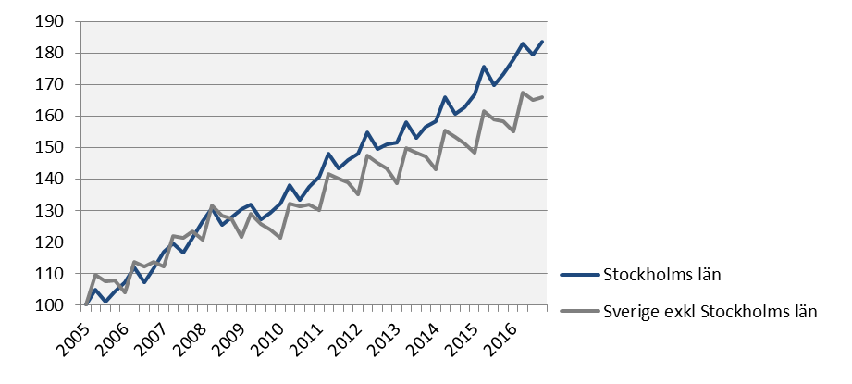
Lönesumma i privat sektor Index 100 = 2005 kv1
För privat sektor i Stockholms län ökade lönesumman procentuellt mest inom branschen information och kommunikation. I Stockholms stad uppvisade byggsektorn den största ökningen.
 | 2016 kv4 | Förändring (%) sedan,
 | Mdkr | 2005 kv1 | 2010 kv1 | 2015 kv4
Sverige | 304,9 | 71,4 | 37,4 | 5,2
Stockholmsregionen | 156,3 | 77,1 | 37,9 | 5,5
Stockholms län | 101,5 | 83,6 | 39,0 | 6,0
Stockholms stad | 66,0 | i.u. | 40,0 | 5,2
Sverige, exkl Stockholms län | 203,4 | 65,8 | 36,6 | 4,8
Källa: Statistiska centralbyrån

Slide 4
Lönesumma, 2016 kv4
 | Stockholms län |  |  |  |  | Stockholms stad
 |  | Förändring (%) sedan, |  |  |  |  | Förändring (%) sedan,
 | Mdkr | 2009 kv1 | 2010 kv1 | 2015 kv4 |  | Mdkr | 2009 kv1 | 2010 kv1 | 2015 kv4
Totalt | 123,6 | 39,5 | 37,7 | 5,9 |  | 76,7 | 40,1 | 38,0 | 5,3
Jordbruk, skogsbruk och fiske | 0,2 | 56,3 | 38,0 | -0,7 |  | 0,0 | 127,7 | 49,4 | -1,2
Tillverkning och utvinning | 8,8 | 7,5 | 11,6 | 3,3 |  | 4,2 | 11,6 | 11,9 | 2,0
Energi och miljö | 1,1 | 42,4 | 40,6 | 3,7 |  | 0,5 | -12,6 | -1,9 | 0,7
Byggindustri | 7,8 | 75,5 | 70,0 | 7,1 |  | 3,8 | 96,9 | 114,2 | 8,3
Handel | 15,9 | 33,6 | 27,8 | 4,6 |  | 9,0 | 38,5 | 30,3 | 3,9
Transport | 5,4 | 24,8 | 20,6 | 3,8 |  | 2,4 | 23,7 | 17,0 | 1,6
Hotell och restauranger | 3,6 | 95,1 | 81,4 | 5,4 |  | 2,6 | 94,2 | 82,5 | 5,9
Information och kommunikation | 12,3 | 31,4 | 35,9 | 9,1 |  | 9,8 | 32,6 | 37,6 | 5,5
Bank och försäkring | 8,2 | 2,0 | 4,1 | 4,5 |  | 6,4 | -2,1 | 0,0 | 3,1
Fastigheter | 2,3 | 66,1 | 60,5 | 4,3 |  | 1,6 | 62,1 | 58,6 | 4,8
Företagstjänster | 20,5 | 62,5 | 62,0 | 8,0 |  | 16,1 | 62,1 | 62,0 | 7,4
Offentlig förvaltning | 0,1 | 47,5 | 33,5 | 6,6 |  | 0,1 | 29,9 | 22,1 | 0,3
Utbildning | 3,0 | 71,4 | 62,8 | 8,2 |  | 1,7 | 74,1 | 66,5 | 8,1
Vård och omsorg | 7,8 | 81,7 | 62,8 | 5,7 |  | 4,5 | 78,2 | 56,8 | 5,1
Personliga och kulturella tjänster | 4,2 | 54,2 | 47,4 | 4,3 |  | 3,1 | 51,7 | 44,3 | 4,7
Okänd bransch | 0,3 | 46,1 | 73,6 | 0,9 |  | 0,1 | 54,2 | 22,6 | -1,1
Privat sektor | 101,5 | 40,9 | 39,0 | 6,0 |  | 66,0 | 41,6 | 40,0 | 5,2
Statlig | 8,6 | 37,6 | 34,2 | 3,2 |  | 6,0 | 32,9 | 28,0 | 3,8
Kommunal | 10,3 | 32,8 | 31,0 | 8,3 |  | 3,9 | 29,6 | 26,8 | 8,7
Landsting | 3,3 | 24,8 | 31,6 | 5,2 |  | 0,9 | 32,3 | 20,4 | 5,5
Offentlig sektor | 22,2 | 33,3 | 32,3 | 5,8 |  | 10,7 | 31,6 | 26,9 | 5,6
Källa: Statistiska centralbyrån

Slide 5
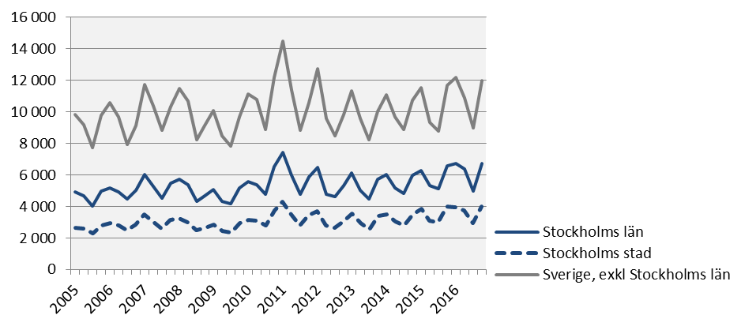
Nyregistrerade företag
 | 2016 kv4 |  | Årstakt*
 | Antal | Utv., % | Antal | Utv., %
Sverige | 18 691 | 2,2 | 68 793 | 6,4
Stockholmsregionen | 9 816 | 1,2 | 36 411 | 6,2
Stockholms län | 6 724 | 2,0 | 24 808 | 6,5
Stockholms stad | 4 001 | 0,1 | 14 666 | 5,0
Sverige, exkl Stockholms län | 11 967 | 2,3 | 43 985 | 6,4
*De fyra senaste kvartalen
Källa: Bolagsverket

Slide 6
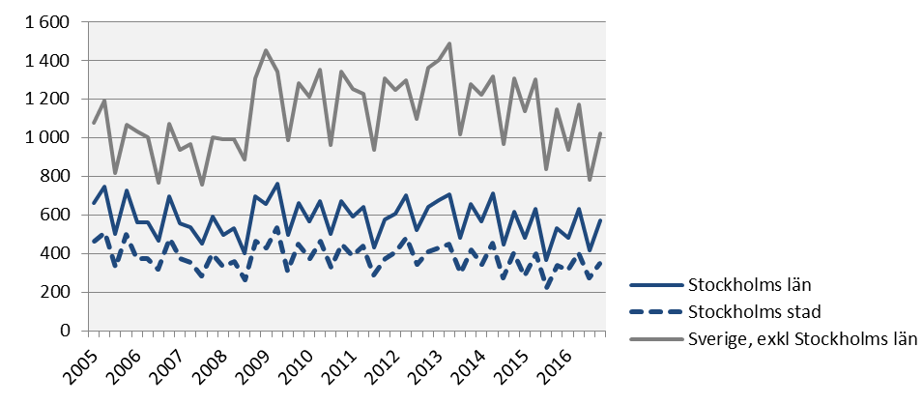
Företagskonkurser
 | 2016 kv4 |  | Årstakt*
 | Antal | Utv., % | Antal | Utv., %
Sverige | 1 596 | -4,8 | 6 019 | -6,3
Stockholmsregionen | 844 | 3,9 | 3 090 | -2,4
Stockholms län | 573 | 8,1 | 2 103 | 4,8
Stockholms stad | 350 | 3,2 | 1 336 | 7,5
Sverige, exkl Stockholms län | 1 023 | -10,7 | 3 916 | -11,4
*De fyra senaste kvartalen
Källa: Statistiska centralbyrån

Slide 7
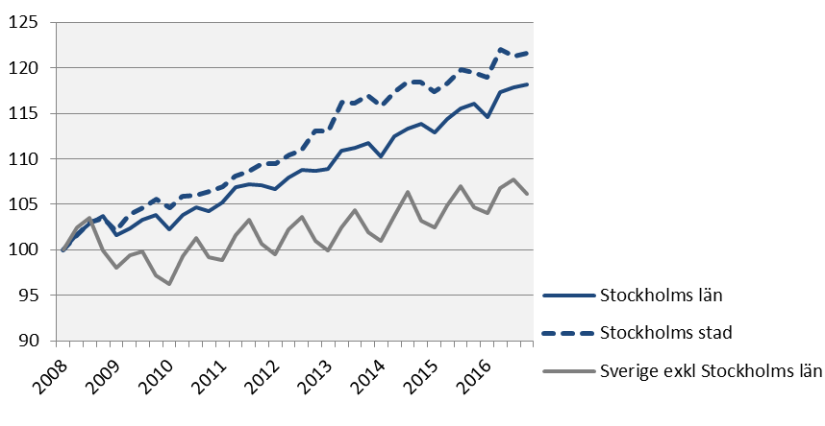
Sysselsättning Index 100 = 2008 kv1
Företag verksamma inom information och kommunikation och byggbranschen ökade sysselsättningen procentuellt mest i Stockholms län. Dessa båda branschers ökning motsvarar 13 000 personer.
 | Antal | Förändring | Förändring (%) sedan,
 | 2016 kv4 | årstakt* | 2008 kv1 | 2010 kv1 | 2015 kv4
Sverige | 4 920 900 | 73 600 | 8,9 | 11,5 | 1,5
Stockholmsregionen | 2 253 700 | 33 500 | 11,8 | 12,5 | 1,5
Stockholms län | 1 209 800 | 21 800 | 18,1 | 15,5 | 1,8
Stockholms stad | 529 300 | 9 000 | 21,6 | 16,3 | 1,7
Sverige, exkl Stockholms län | 3 711 100 | 51 800 | 6,1 | 10,3 | 1,4
*De fyra senaste kvartalen
Källa: Statistiska centralbyrån

Slide 8
Sysselsättning i Stockholms län
 | Antal | Förändring | Förändring (%) sedan,
 | 2016 kv4 | årstakt* | 2008 kv1 | 2010 kv1 | 2015 kv4
Total | 1 209 800 | 21 800 | 18,1 | 15,5 | 1,8
Jordbruk, skogsbruk & fiske | i.u. | i.u. | i.u. | i.u. | i.u.
Tillverkning & utvinning, energi och miljö | 59 200 | -200 | 1,7 | 1,4 | -0,3
därav Tillverkning av verkstadsvaror | 27 400 | -1 700 | -4,2 | -8,7 | -5,8
Byggverksamhet | 69 000 | 4 400 | 15,0 | 21,5 | 6,8
Handel | 139 800 | -2 400 | 4,0 | 9,9 | -1,7
Transport | 59 900 | 2 500 | 12,8 | 9,9 | 4,4
Hotell och restaurang | 49 600 | 1 900 | 38,5 | 33,7 | 4,0
Information & kommunikation | 96 600 | 8 500 | 26,4 | 22,0 | 9,6
Personliga & kulturella tjänster | 71 000 | 1 100 | 13,6 | 10,9 | 1,6
Finansiell verksamhet, företagstjänster | 306 100 | 2 400 | 27,0 | 19,1 | 0,8
Offentlig förvalting | 79 900 | 2 200 | 23,1 | 11,7 | 2,8
Utbildning | 125 200 | -1 700 | 19,2 | 13,5 | -1,3
Vård och omsorg | 145 400 | 6 800 | 17,2 | 18,4 | 4,9
Uppgift saknas | i.u. | i.u. | i.u. | i.u. | i.u.
Sysselsatta i Sverige | 1 206 100 | 23 500 | 18,2 | 15,6 | 2,0
Sysselsatta utomlands | 3 600 | -1 800 | 5,9 | -2,7 | -33,3
*De fyra senaste kvartalen
Källa: Statistiska centralbyrån

Slide 9
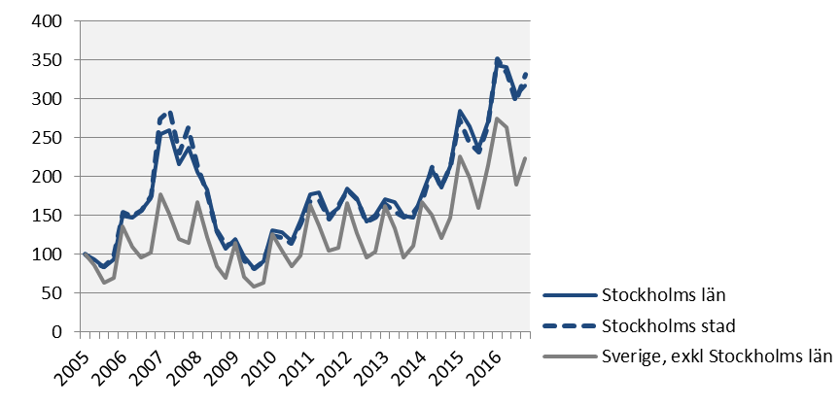
Nyanmälda platser på arbetsförmedlingen Index 100 = 2005 kv1
Nyanmälda platser i Stockholms län inom information och kommunikation ökade med 85 % i jämförelse med fjärde kvartalet 2015.
 | 2016 kv4 |  | Årstakt*
 | Antal | Utv., % | Antal | Utv., %
Sverige | 308 239 | 7,9 | 1 299 710 | 20,6
Stockholmsregionen | 153 659 | 12,4 | 636 583 | 21,3
Stockholms län | 96 398 | 17,3 | 396 662 | 23,9
Stockholms stad | 67 103 | 25,8 | 265 545 | 29,6
Sverige, exkl Stockholms län | 211 841 | 4,1 | 903 048 | 19,2
*De fyra senaste kvartalen
Källa: Arbetsförmedlingen

Slide 10
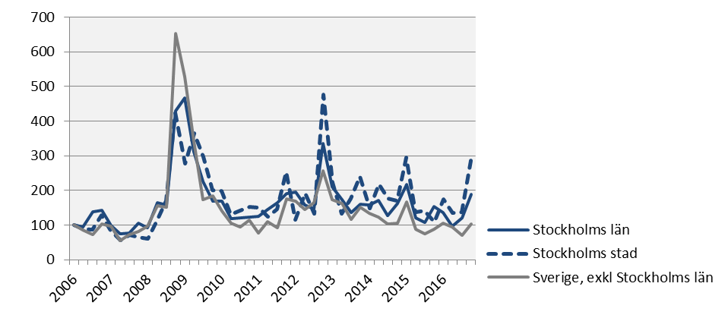
Varslade personer Index 100 = 2006 kv1
 | 2016 kv4 |  | Årstakt*
 | Antal | Utv., % | Antal | Utv., %
Sverige | 11 454 | 18,2 | 38 587 | -10,6
Stockholmsregionen | 5 961 | 18,4 | 18 796 | -13,2
Stockholms län | 3 829 | 23,8 | 11 006 | -8,9
Stockholms stad | 2 532 | 166,2 | 6 473 | 7,7
Sverige, exkl Stockholms län | 7 625 | 15,5 | 27 581 | -11,2
*De fyra senaste kvartalen
Källa: Arbetsförmedlingen

Slide 11
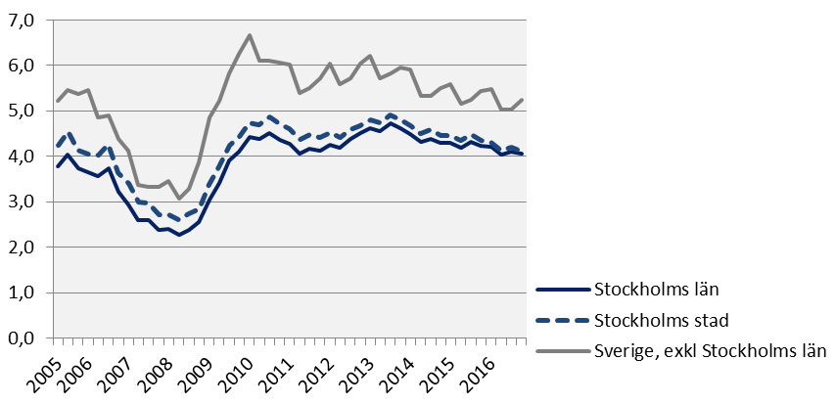
Arbetslöshet i förh. till befolkningen (%), 15-74 år
Andelen ungdomsarbetslösa i åldern 15-24 år minskade i både Stockholms län och Stockholms stad jämfört med fjärde kvartalet 2015.
 | Antal | Förändring | Arbetslösa i förh. till befolkningen, 15-74 år
 | 2016 kv4 | årstakt* | 2010 kv1 | 2015 kv4 | 2016 kv4
Sverige | 366 390 | -9 662 | 6,2 | 5,2 | 5,0
Stockholmsregionen | 160 099 | -3 557 | 5,7 | 5,0 | 4,8
Stockholms län | 68 760 | -1 987 | 4,4 | 4,2 | 4,1
Stockholms stad | 29 426 | -1 442 | 4,7 | 4,4 | 4,1
Sverige, exkl Stockholms län | 297 629 | -7 676 | 6,7 | 5,4 | 5,2
*De fyra senaste kvartalen
Källa: Arbetsförmedlingen och Statistiska centralbyrån

Slide 12
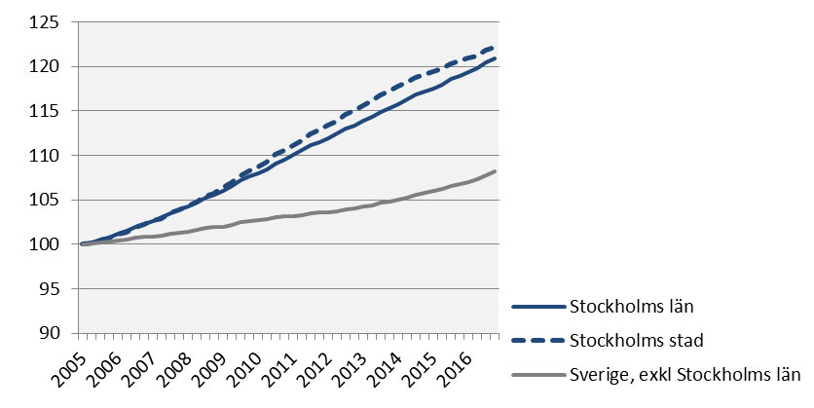
Befolkning Index 100 = 2005 kv1
Stockholms län svarade för drygt 26 % av Sveriges befolkningsökning under fjärde kvartalet 2016.
 | 2016 kv4 | Årstakt* | Förändring (%) sedan,
 | (i tusental) |  | 2005 kv1 | 2010 kv1 | 2015 kv4
Sverige | 9 995,2 | 144,1 | 10,9 | 6,8 | 1,5
Stockholmsregionen | 4 502,3 | 69,2 | 14,2 | 8,8 | 1,6
Stockholms län | 2 269,1 | 37,6 | 20,9 | 12,0 | 1,7
Stockholms stad | 935,6 | 12,1 | 22,1 | 12,4 | 1,3
Sverige, exkl Stockholms län | 7 726,1 | 106,5 | 8,2 | 5,4 | 1,4
*Utveckling de fyra senaste kvartalen
Källa: Statistiska centralbyrån

Slide 13
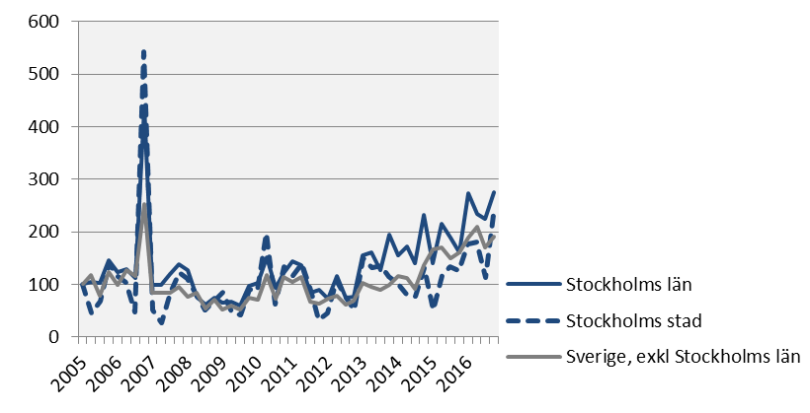
Påbörjade lägenheter Index 100 = 2005 kv1
 | 2016 kv4 |  | Årstakt*
 | Antal | Utv., % | Antal | Utv., %
Sverige | 19 153 | 29,7 | 74 490 | 23,0
Stockholmsregionen | 7 724 | 25,0 | 31 872 | 21,4
Stockholms län | 5 303 | 71,6 | 19 417 | 43,0
Stockholms stad | 2 599 | 96,7 | 7 502 | 68,3
Sverige, exkl Stockholms län | 13 850 | 18,6 | 55 073 | 17,2
*De fyra senaste kvartalen
Källa: Statistiska centralbyrån

Slide 14
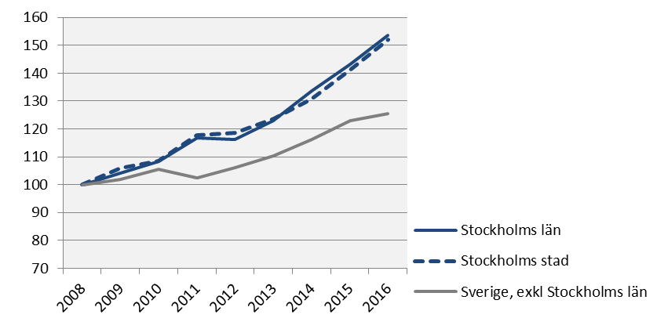
Kommersiella övernattningar Index 100 = 2008 kv 4 (kv 4, 2008 - 2016)
Den största ökningen av antalet övernattningar i Stockholms stad under fjärde kvartalet stod resenärer från Kina och Storbritannien för. Störst minskning hade besökare från Ryssland.
 | 2016 kv4 | Årstakt* | Förändring (%) sedan,
 | (i tusental) |  | 2008 kv4 | 2010 kv4 | 2015 kv4
Sverige | 10 124 | 61 862 | 33,0 | 25,2 | 3,7
Stockholmsregionen | 4 898 | 25 630 | 30,4 | 23,7 | 3,4
Stockholms län | 3 129 | 13 506 | 53,6 | 41,8 | 7,4
Stockholms stad | 2 145 | 9 080 | 52,0 | 40,1 | 7,7
Sverige, exkl Stockholms län | 6 995 | 48 356 | 25,5 | 19,0 | 2,1
*Utveckling de fyra senaste kvartalen
Källa: Statistiska centralbyrån och Tillväxtverket

Slide 15
Stockholm Business Region Stockholm Business Region har till uppgift att utveckla och marknadsföra Stockholm som etablerings- och besöksdestination under varumärket Stockholm – The Capital of Scandinavia. Målet är att Stockholm ska bli Europas ledande hållbara tillväxtregion. Bolaget ägs av Stockholms stad och har två dotterbolag, Invest Stockholm och Visit Stockholm. Samtliga rapporter finns tillgängliga på www.stockholmbusinessregion.se Frågor kan ställas till Stefan Frid på Invest Stockholm. Ansvarig utgivare: Olle Zetterberg, VD Stockholm Business Region. Stockholm Business Region P.O. Box 16282 SE-103 25 Stockholm, Sweden Phone + 46 8 508 280 00 www.visitstockholm.com www.investstockholm.com www.stockholmbusinessregion.se

